Slide 1



Slide 2



פעילות גופנית ותזונה נבונה
לבני נוער
ד"ר גל דובנוב-רז
מרפאת ספורט, תזונה ואורח חיים בריא,
בית החולים אדמונד ולילי ספרא לילדים,
תל השומר
"הלב שלי" - תוכנית לקידום הבריאות של ילדי ישראל

Slide 3
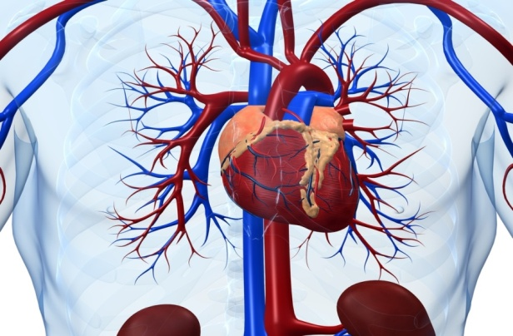
למה אנחנו כאן?
כי יש לנו רק לב אחד
והלב הוא חשוב..
הלב אחראי על אספקת דם הנושא חמצן וחומרי מזון לכל מערכות הגוף.
שריר הלב מתכווץ ונרפה ללא הפסקה. בכל פעימת לב השריר מתכווץ ודוחף את הדם בכלי הדם.
פעולת הלב דומה למשאבת מים הדוחפת את המים לתוך צינורות.
כלי הדם הכליליים מספקים דם וחמצן לשריר הלב.

Slide 4
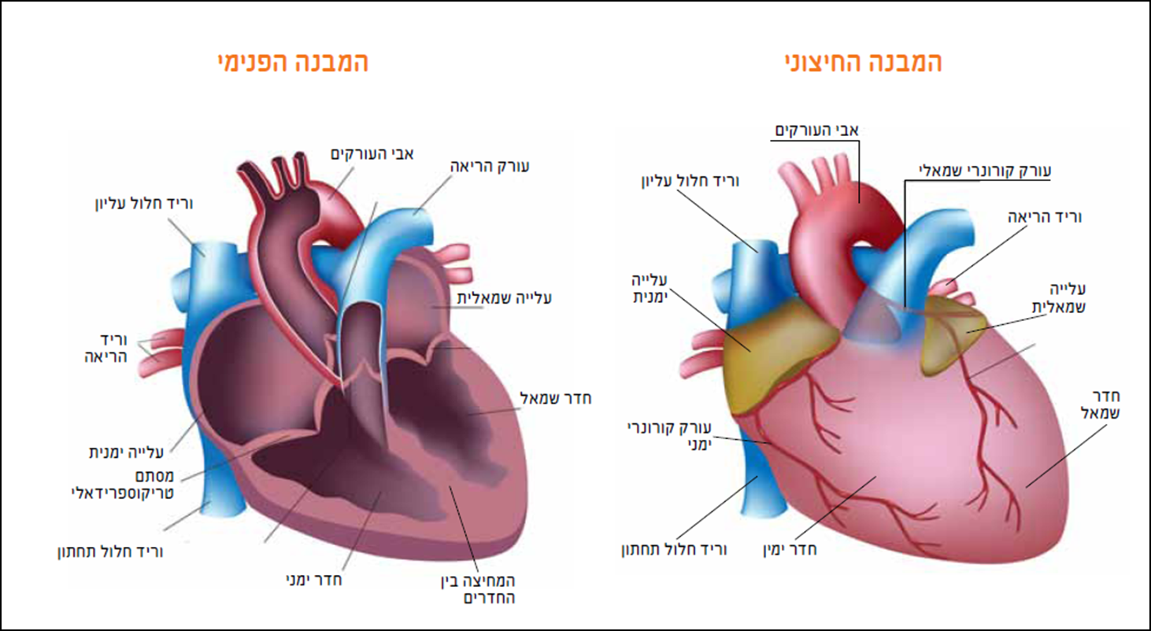
למה אנחנו כאן?
לפניכם תרשים של הלב וכלי הדם עם מקראה של שמות החלקים השונים

Slide 5
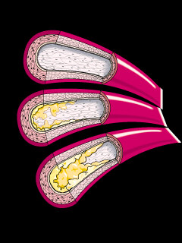
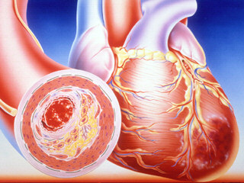
למה אנחנו כאן?
כלי הדם הכליליים עלולים להיסתם
הסיבה העיקרית לסתימה שכזו היא טרשת העורקים, בו שומן שוקע בתוך כלי הדם – גם של הלב
אם נסתם כלי דם כלילי של הלב, חלק של הלב לא מקבל אספקת דם, מזון וחמצן; תאי הלב באזור זה לא יכולים לתפקד עוד

Slide 6
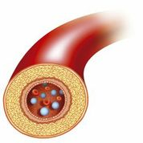
גורמי סיכון לטרשת העורקים:
שומנים בדם
סוכרת
נטייה משפחתית
יתר לחץ דם
עישון
עודף משקל
חוסר פעילות גופנית
תזונה לקויה

Slide 7

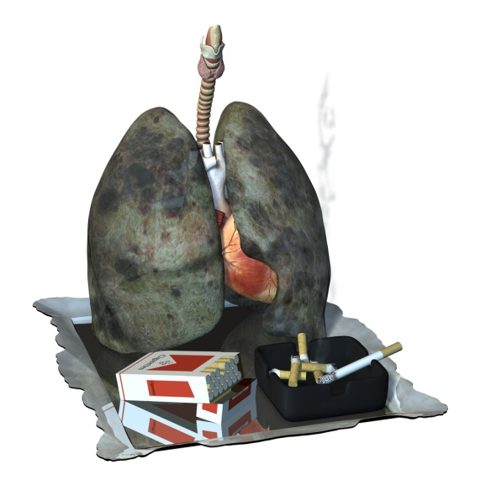
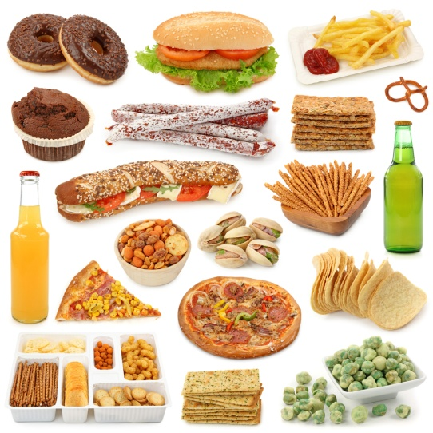
גורמי סיכון לטרשת העורקים - המשך :

Slide 8
למה אנחנו כאן?
כי ניתן בקלות למנוע את הופעת טרשת העורקים ומחלת הלב !
כיצד ?
1) להפנים:
- אין לנו גוף אחר
- קל יותר למנוע מאשר לתקן
2) שמירה על אורח חיים בריא.

Slide 9
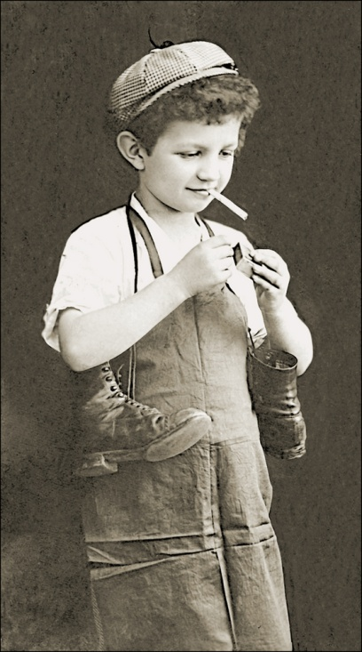
למה כבר לדבר על אורח חיים בריא?
כי גורמי סיכון להרבה מחלות כרוניות בעתיד קיימים כבר בגיל הצעיר, וזאת בגלל:
כושר גופני ירוד
חוסר פעילות גופנית
תזונה לא נכונה
עישון וצריכת אלכוהול
חשיפה לא בריאה לשמש
ועוד, ועוד...

Slide 10
למה אנחנו כאן?
כי אם תוכי יכול לקום מהרצפה ולשחק גולף וכדורסל, ואם כלב ים יכול לעשות כפיפות בטן,
גם אנחנו יכולים לשפר
את הרגלי החיים שלנו

Slide 11

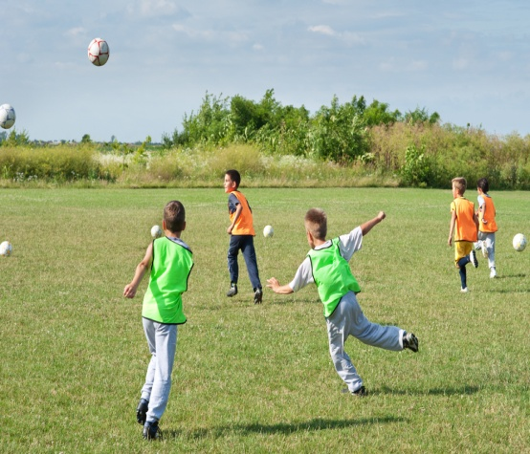
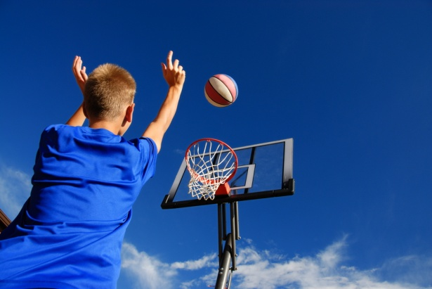
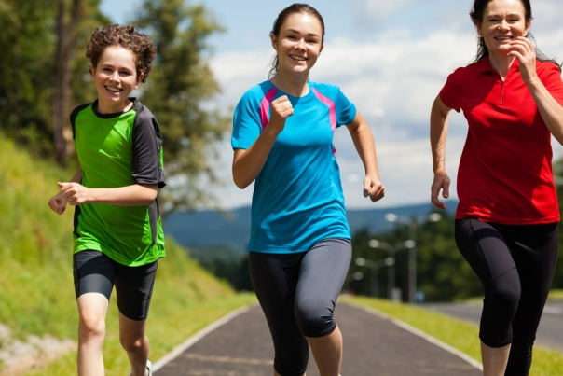
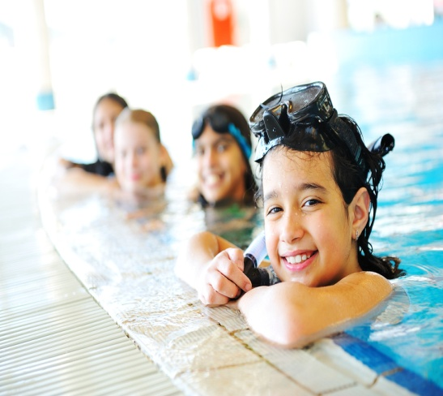
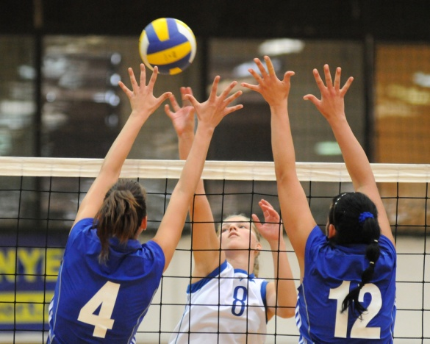

פעילות גופנית

Slide 12
יתרונות פעילות גופנית לבני נוער
לפעילות גופנית סדירה ישנם יתרונות רבים
ילדים אשר פעילים גופנית מדי יום, הינם בעלי:
תחושת רעננות והרגשה בריאה
ציונים טובים יותר
מצב רוח מרומם
תחושת בטחון עצמי גבוהה יותר
הרכב גוף בריא יותר
סיכון מופחת להשמנה
עצמות חזקות יותר
הפחתה בגורמי סיכון למחלות כרוניות רבות
הרגלים בריאים יותר בעתיד

Slide 13
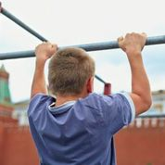
מרשם פעילות גופנית לבני נוער
לפעילות גופנית יש ממש "מרשם" בריאותי, הכולל את משך הפעילות,
סוג הפעילות, דרגת הקושי והתדירות.
יש לצבור 60 דקות פ"ג אירובית בעוצמה בינונית ומעלה מדי יום
ניתן לצבור את הפעילות לאורך היממה, כולל בית הספר
3 פעמים בשבוע יש לשלב פעילות כוח, לשם חיזוק שרירים ועצם
סוג הפעילות - מה שאוהבים !

Slide 14

אופי הפעילות הגופנית
אפשר לבצע פעילות מובנית (במסגרת), ואפשר גם לבצע פעילות
חופשית – הכל בריא!
דוגמאות לפעילות מובנית - חוגים, חדר כושר, שיעורי חינוך גופני
בבית הספר, היתרונות של פעילות מסוג זה:
- החוגים מלמדים מיומנות
- מגבירה סיכוי לפעילות בימים נוספים
- מהווה מפגש חברתי
דוגמאות לפעילות לא מובנית (חופשית) - עלייה במדרגות, הליכה
לסופרמרקט, משחקי פנאי ונופש, רכיבה על אופניים לחבר– הכל זה
פעילות!

Slide 15

עצות מעשיות להגברת פעילות גופנית בילדים
חשוב לזכור כי המרשם לפעילות הוא גם מרשם לבריאות:
לצבור לפחות 60 דקות של פעילות אירובית בעצימות בינונית ומעלה מדי יום
יש לכלול פעילות גופנית מאומצת יותר, פעילות לבנית עצם ופעילות לפיתוח כוח, 3 פעמים בשבוע כל אחת

Slide 16
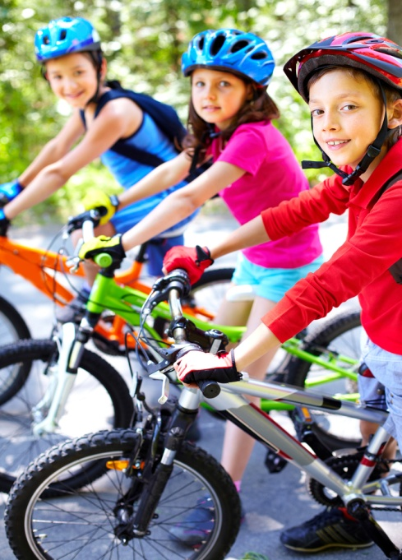
עצות מעשיות להגברת פעילות גופנית בילדים
עצות וטיפים:
להגיע ו/או לחזור עצמאית מביה"ס
  ברגל או באופניים (עם קסדה!..)
לבצע פעילות גופנית בהפסקה
  לנצל למשחקי כדור/פנאי ונופש, תופסת, מחבואים,
  משחקי רחוב
להשתתף בשעורי חינוך גופני בביה"ס
  להתנסות במגוון הפעילויות, לנצל את השיעור באופן מיטבי
להשתתף בחוגי ספורט ונבחרות בי"ס
  מקנה מסגרת קבועה לפעילות, מפתח מיומנות, מפגש חברתי
המשך..:

Slide 17
עצות מעשיות להגברת פעילות גופנית בילדים
עצות וטיפים נוספים:
להשתתף בחוגי ספורט
לבצע פעילות עצמאית אחר הצהריים ככל האפשר
  משחקי כדור, רכיבה על אופנים, הליכה, ריצה, או פעילות ספורטיבית, עם חבר או הורה
להגביל את שעות הטלוויזיה/מחשב
  לצמצם זמן זה לשעתיים בלבד, ולוותר על רביצה סתמית מול הטלוויזיה
צמצום נייחות – כל צעד הוא משמעותי!
  הליכה ברגל למטלות קרובות, עזרה בעבודות בית, שימוש
  במדרגות במקום מעלית
משחקי מחשב פעילים
  לילדים וילדות עבורם לא נמצאת מסגרת פעילות ספורטיבית מספקת

Slide 18
4%
96%

Slide 19
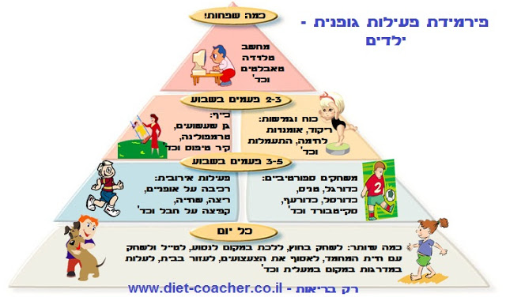
פירמידת פעילות גופנית - ילדים
התמונה באדיבות אתר www.printime.co.il

Slide 20
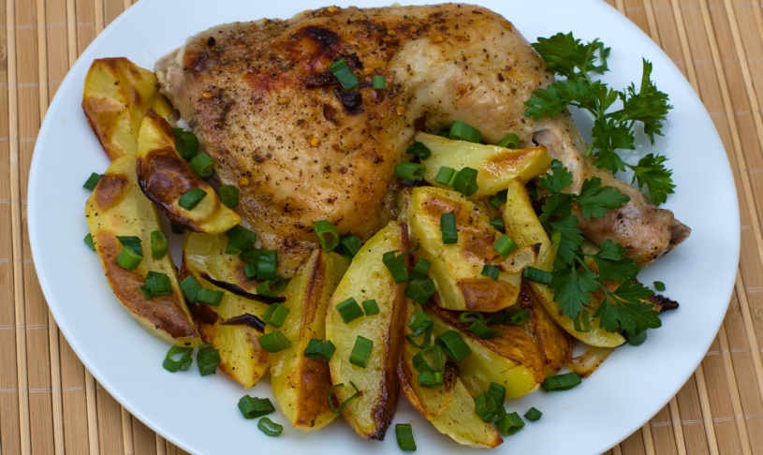
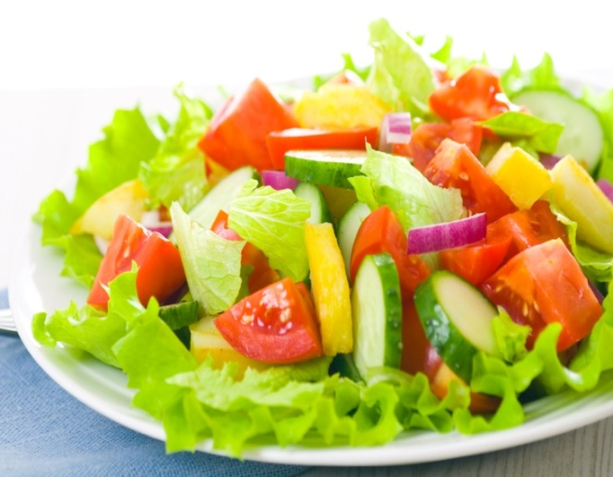
תזונה נבונה

Slide 21
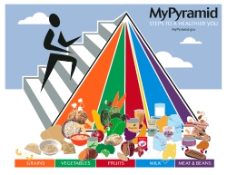

תזונה נבונה
http://www.mypyramid.gov
United States Department of Agriculture

Slide 22
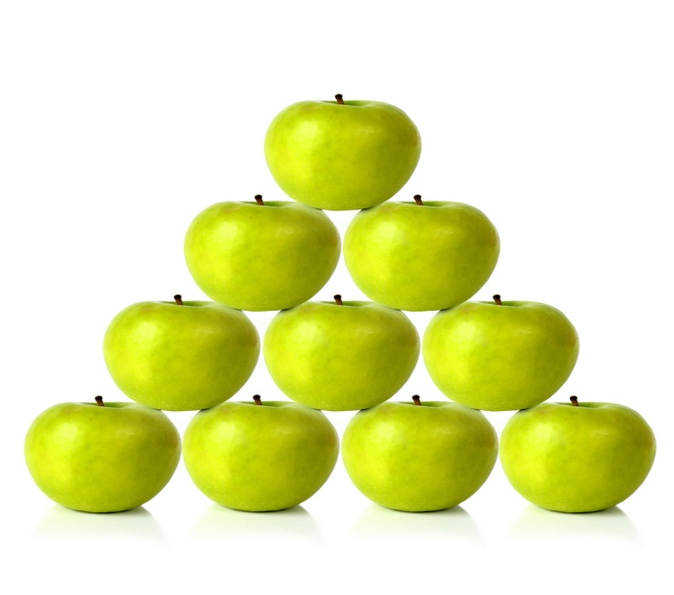
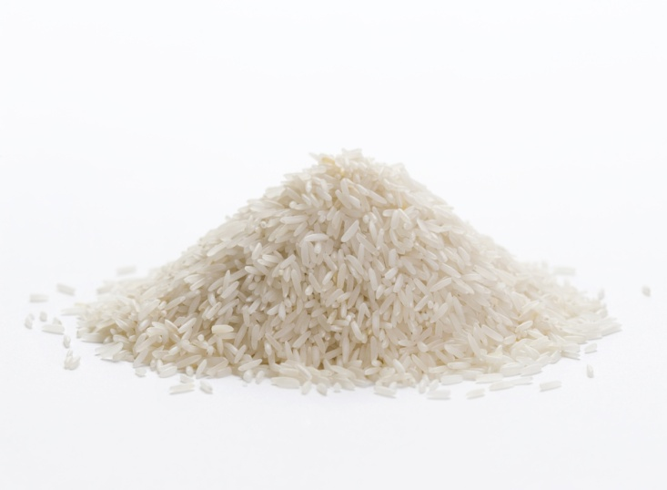
אבל קצת קשה לערום את האוכל כפירמידה..

Slide 23
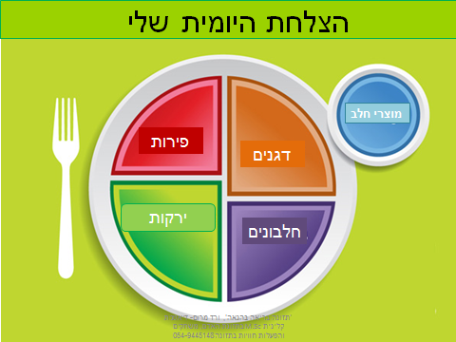
היחסים הרצויים בין מרכיבי המזון
התמונה באדיבות אתר www.funutrition.co.il

Slide 24
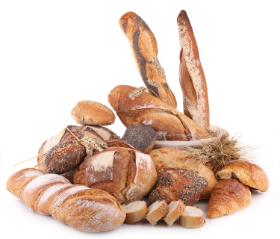
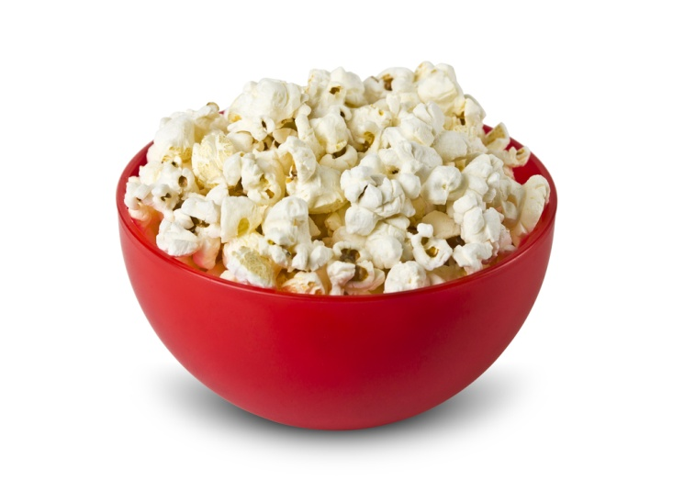
דגנים:
מקור אנרגיה עיקרי
הרגשה ותפקוד תקינים
להעדיף דגנים מלאים – לחמים, פסטה, אורז

Slide 25
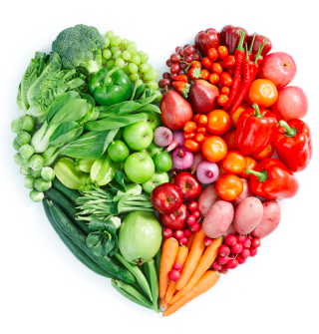
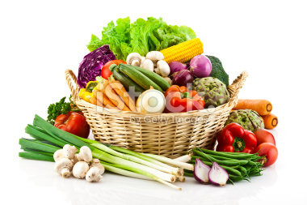
ירקות
עשירים בוויטמינים, מינרלים, סיבים תזונתיים
לפחות 3 ביום
גיוון
ירקות בכל ארוחה

Slide 26
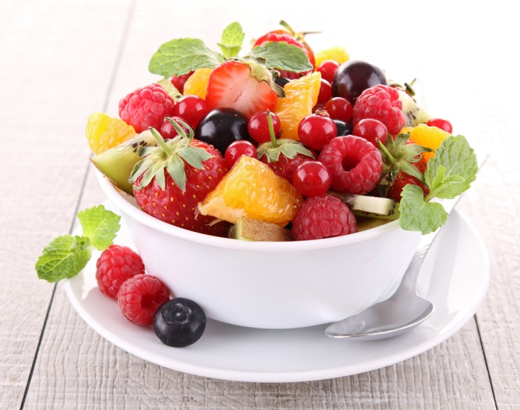
פירות
עשירים בוויטמינים, במינרלים ובסיבים תזונתיים
לפחות 2 ביום
העדיפו פרי שלם ע"פ מיצי פירות
החטיפים של הטבע

Slide 27
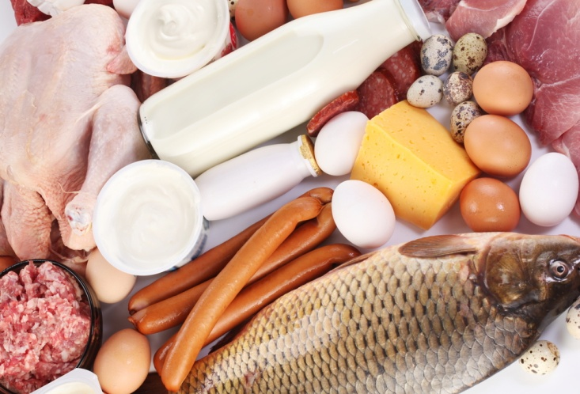
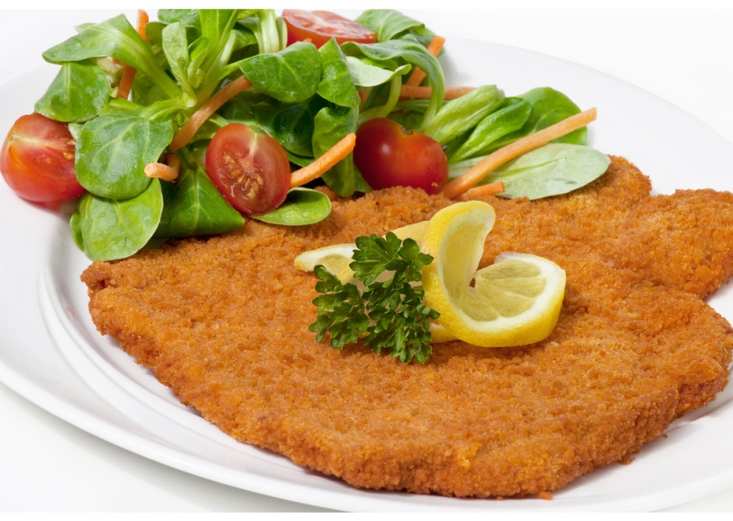
מקורות החלבון
עוף, בקר, הודו, ביצים, דגים, קטניות – עשירים בחלבון
עשירים בברזל (בקר > הודו > עוף)
עשירים בוויטמינים ובמינרלים
העדיפו נתחים רזים

Slide 28
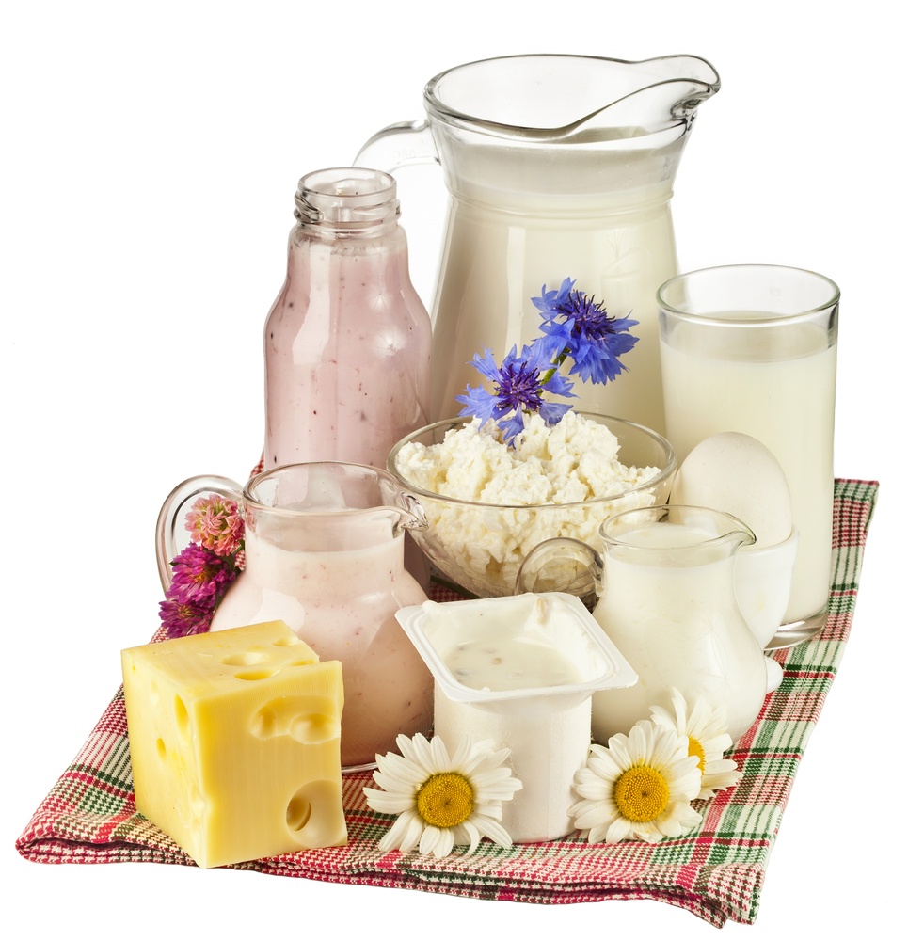
מוצרי חלב
עשירים בחלבון איכותי, בסידן, בוויטמינים ובמינרלים
לפחות 3 ביום
מומלץ דלי שומן (<5%)

Slide 29
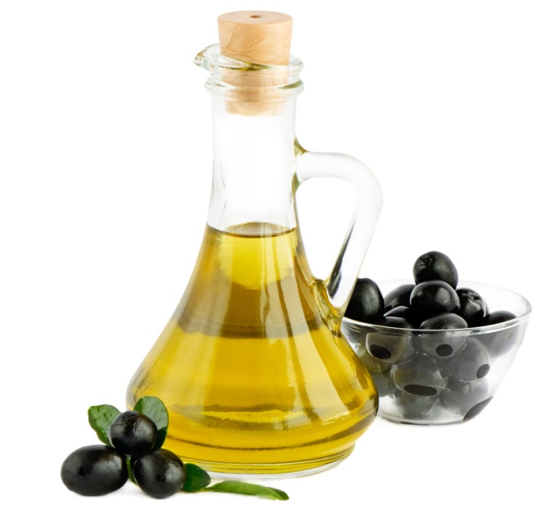
שומנים ושמנים
מקור אנרגיה
חומר מוצא להורמונים
עד 30% מסך הקלוריות
לצמצם ככל האפשר
עדיף שמן קנולה, שמן זית

Slide 30
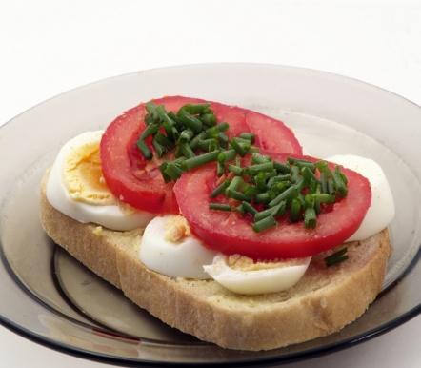
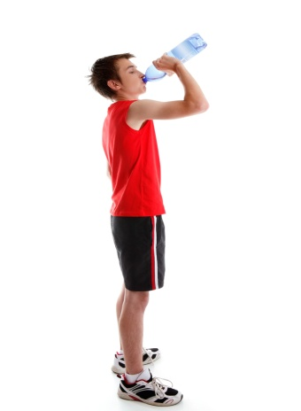
סיכום – אורח חיים בריא לנוער
ארוחת בוקר ! דגני בוקר עם חלב, כריך, חטיף בריאות וכדומה.
הגעה לבי"ס וחזרה ממנו - ברגל או באופניים
ארוחת עשר - ממרחים בריאים, פרי וירק
פעילות בבי"ס - שעורי חנ"ג, הפסקות
ארוחת הצהריים -'ירקות בכל ארוחה', בשר עתיר ברזל
לשתות רק מים על פני היממה
פעילות גופנית אחה"צ - עד 2 שעות מסך; חוגים, פעילות ספונטנית
נשנושים אחה"צ - פירות, מעדני חלב, חטיפי בריאות
ארוחת ערב "ישראלית" - כולל ירקות, מוצרי חלב
לוותר על אכילה בלילה אחרי ארוחת הערב
שינה - 9 שעות לבני נוער

Slide 31



